Slide 1

QQ：263900239

Slide 2
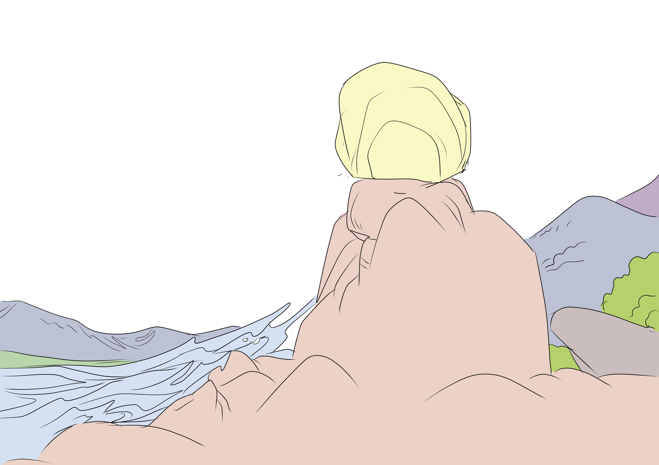
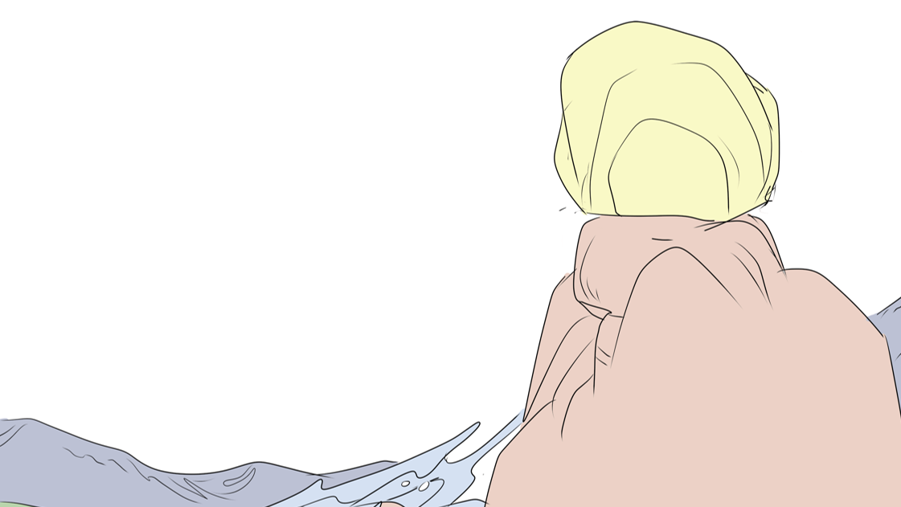


语文 五年级 下册
*
猴王出世
7

Slide 3

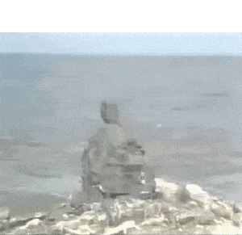

你知道“猴王出世”的故事吗？观看片段，说说自己的感受吧！
点
击
图
片观
看
视
频

Slide 4
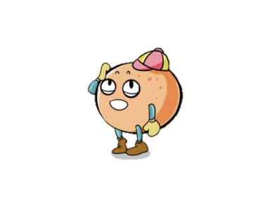
作品简介
《西游记》是中国古典四大名著之一，是中国古代第一部浪漫主义的长篇神魔小说。主要描写了唐朝贞观年间孙悟空、猪八戒、沙僧、白龙马四人保护唐僧西行取经，沿途历经磨难，一路降妖伏魔，化险为夷，最后到达西天，取得真经的故事。本文节选自《西游记》第一回，作者是吴承恩。

Slide 5


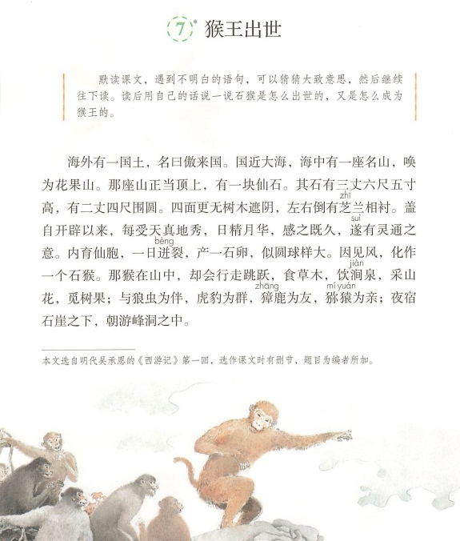
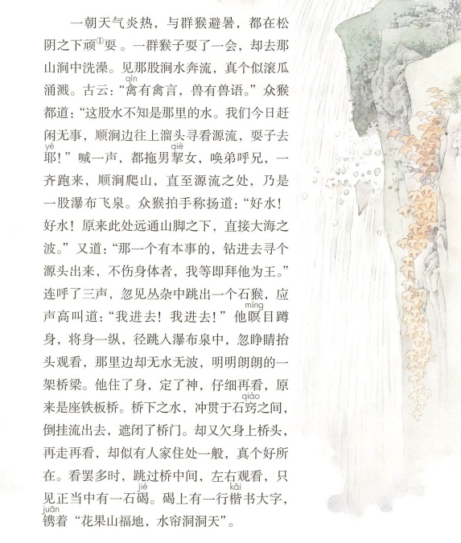
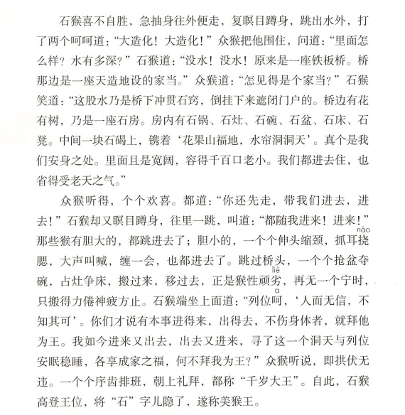
初读课文
点击图标，听范读
默读课文，围绕课题“猴王出世”，说说课文出现了哪些人物，写了一件什么事。

Slide 6

学认字
zhī
suì
bènɡ
jiàn
zhāng
芝
麻
遂
心
迸
发
山
涧
獐
mí yuán
yé
qiè
mínɡ
qiào
猕
猿
是
耶
提
挈
瞑
目
窍
门
jié
kǎi
juān
náo
liè
碣
楷
模
镌
刻
抓耳 腮
石
挠
劣
势

Slide 7
多音字
ɑ
在文中用作语气词，同“啊”，读轻声
列位呵，“人而无信，不知其可”。
呵
hē
他平时总是笑呵呵的。

Slide 8
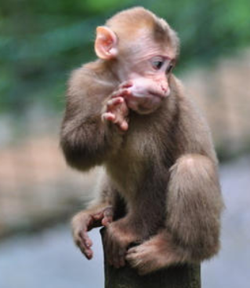
理解词语
结合生活经验或通过做动作
抓耳挠腮：
形容焦急而又没办法的样子。
伸头缩颈：
形容在暗中洞察的神态。

Slide 9
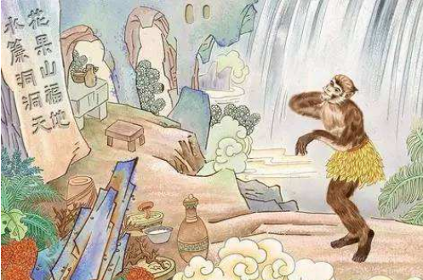
抓关键词
喜不自胜：
欢喜得不能控制住自己。形容非常高兴。
·
瞑目蹲身：
闭上眼睛，蹲下身子。
·

Slide 10

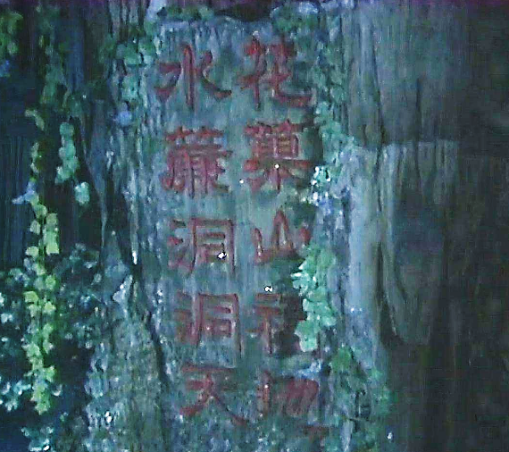
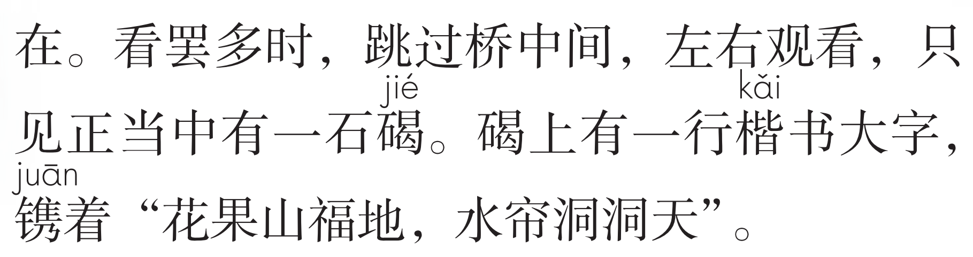

文中有一些不易理解的词语，你猜出它们的意思了吗？
联系上下文
石碣：
刻字的石碑。

Slide 11
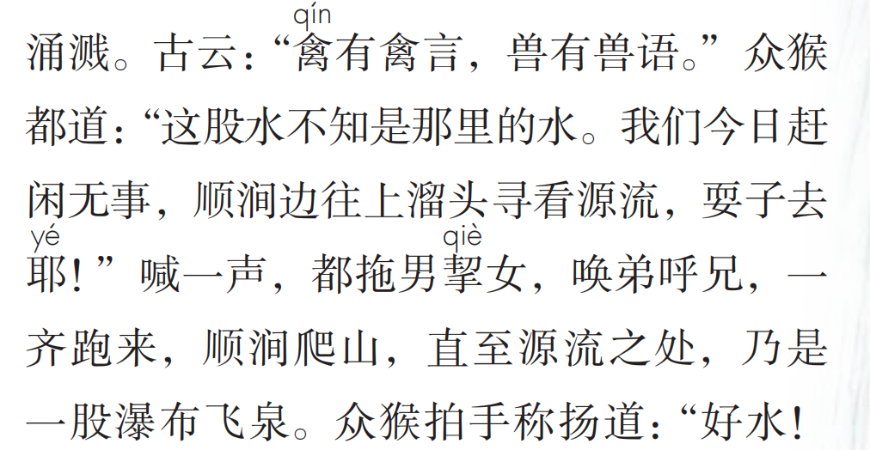

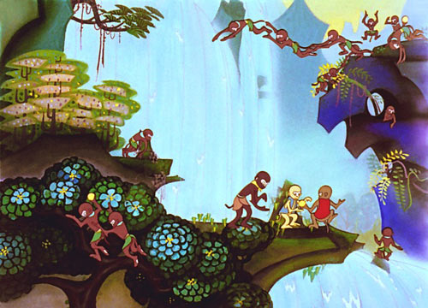
联系上下文
猴儿们拖儿带女。

Slide 12

一些很难理解的词语，只要猜出大致意思就可以继续往后读。

Slide 13
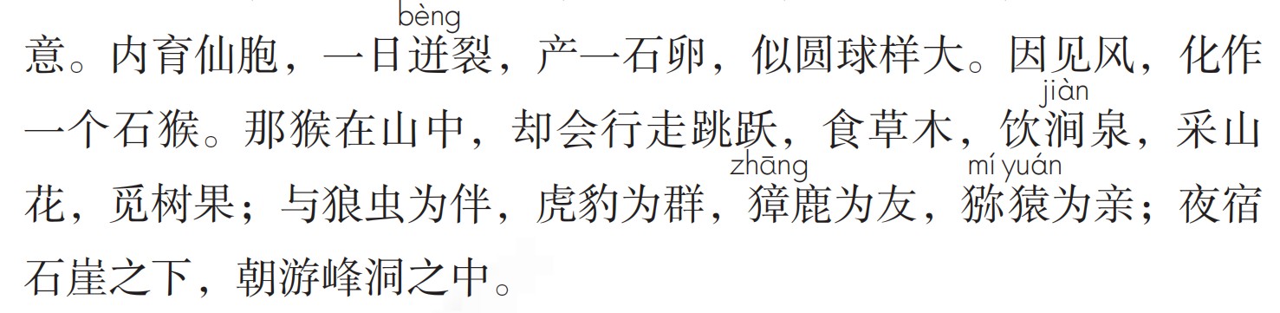

文中还有一些难懂的句子，你猜到它们的意思了吗？
石头裂开，石猴出世
不懂语句的意思，可以先往下看，通过后边的词语可以得到答案。
内育仙胞：石猴从石头里孕育出来。

Slide 14
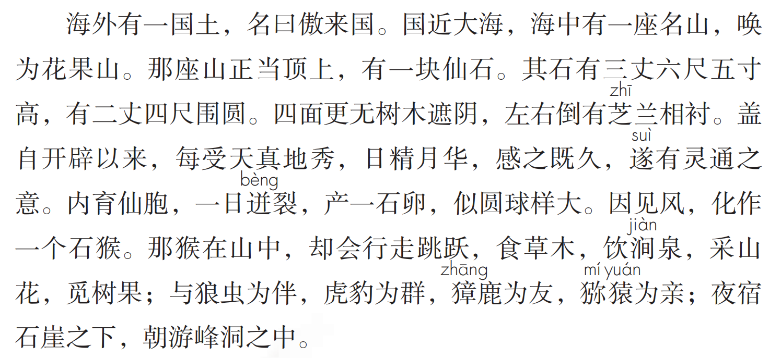
从字面上猜测
这块石头很有灵性

Slide 15
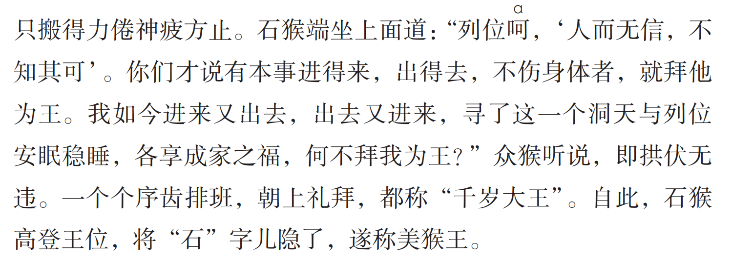

联系上下文
众猴列队站好、拱手跪拜
众猴拜石猴为王

Slide 16
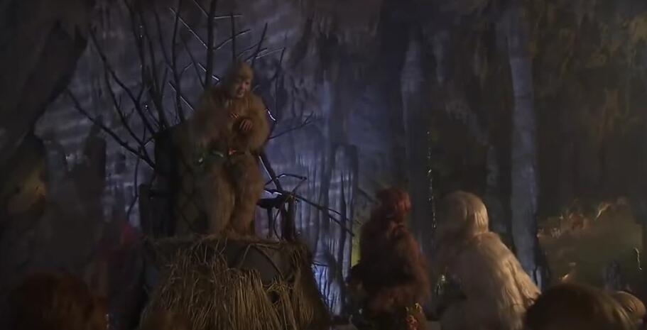
结合影视作品
点击图片 观看视频

Slide 17


互动课堂
边读边想，课文可以分为几部分？用自己的话说一说：石猴是怎么出世的，又是怎样成为猴王的？

Slide 18
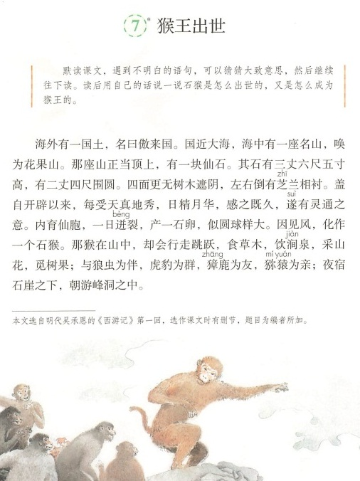
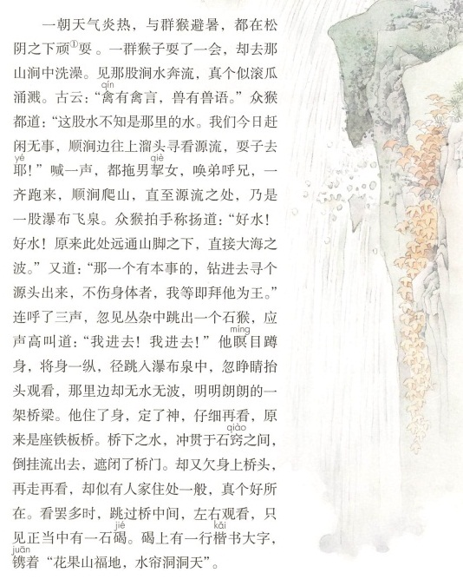
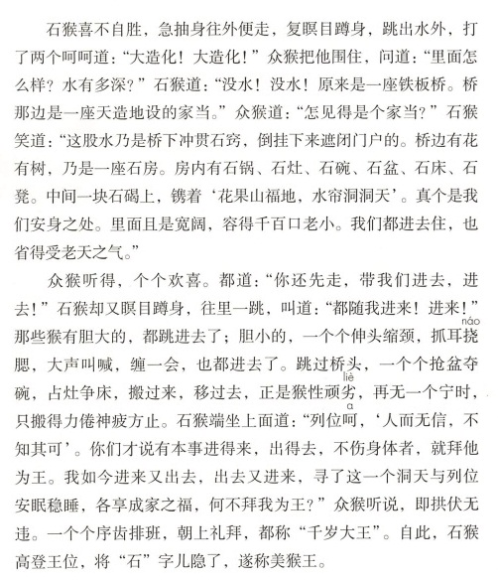
2
3
1
石猴出世
发现水帘洞
4
石猴称王

Slide 19
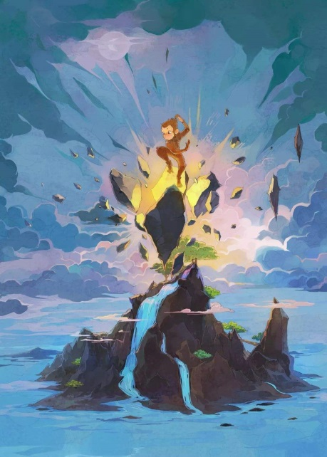
默读第1自然段，说说石猴是在哪里、怎么诞生的。
石猴的出世:
海外有一个叫 的地方，附近的大海上有一座 山， 山上的一块 ，因为吸收了天地精华，有了 ，一日 ，产出了一只 。
傲来国
花果
花果
仙石
灵气
迸裂
石猴
读了“盖自开辟以来，每受天真地秀……化作一个石猴”一句，结合你看过的《西游记》影视作品，你的脑海中浮现出怎样的画面？

Slide 20
神奇
有灵性
行走跳跃
石猴的生活：
这只石猴特别 、 ，它在山中会 ，呼朋结友，就像一只真猴，过得 。
逍遥自在
读了“那猴在山中，却会行走跳跃……朝游峰洞之中”一句，你能想象出石猴在山中生活的画面吗？
读了这一部分，石猴给你留下了怎样的印象？
石猴在山林间自由自在，快活逍遥，顽皮可爱。

Slide 21

2
默读第2自然段，说说石猴是怎么发现水帘洞的。
提示：结合插图理解本段内容，用简单的语句梳理出事情的前因后果。

Slide 22
梳理:事情的前因后果
天气炎热，群猴到山涧中洗澡
闲来无事，前去寻找水源
石猴率先钻进瀑布，发现水帘洞
找到瀑布

Slide 23
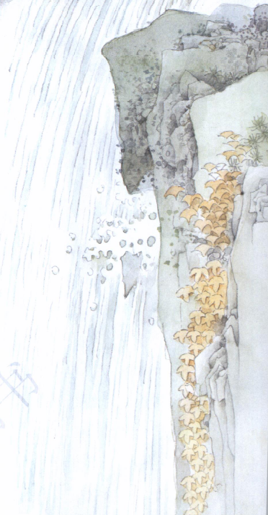

边读边想象画面、做动作
他瞑目蹲身，将身一纵，径跳入瀑布泉中，忽睁睛抬头观看，那里边却无水无波，明明朗朗的一架桥梁。
机智
胆大
敏捷

Slide 24
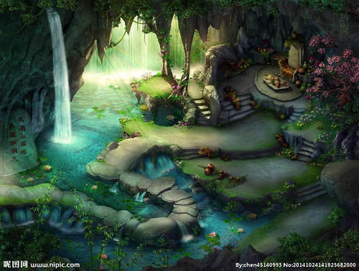
里面且是宽阔，容得千百口老小。我们都进去住，也省得受老天之气。
花果山福地
水帘洞洞天
大公无私
点击图片 观看视频

Slide 25
联系上下文，说说水帘洞里的环境、陈设。
水帘洞内有一座 ，桥边 ，还有一座 。房内有
，中间还有一块 ，上面写着
。
铁板桥
有花有树
石房
石锅、石灶、石碗、石盆、
石床、石凳
石碑
花果山福地，水帘洞洞天

Slide 26
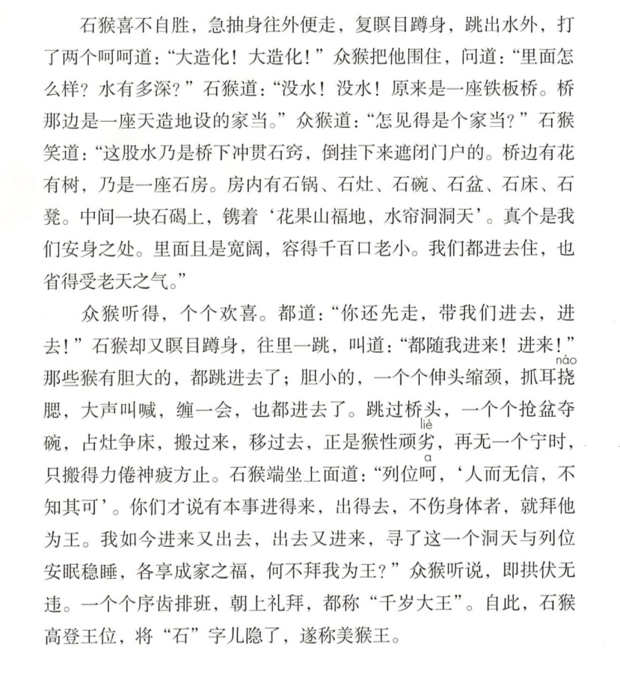
3
默读第3、4自然段，同桌互相说说群猴跟随石猴进入水帘洞的情景和拜石猴为王的经过。
4

Slide 27
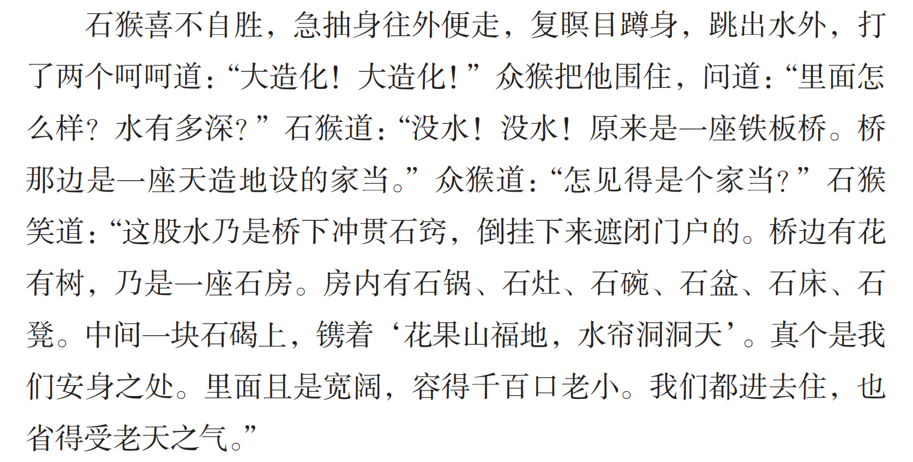
3
石猴发现水帘洞里设施齐全，建议众猴一起到洞中居住。

Slide 28
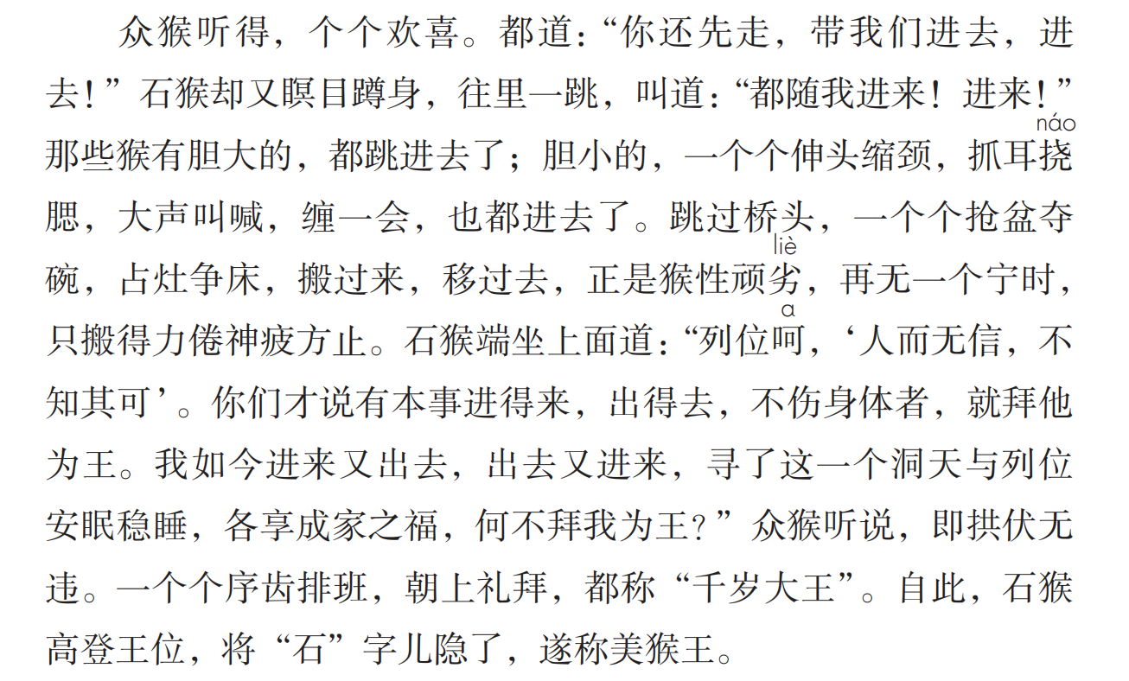
4
众猴进入水帘洞后猴性大发，戏耍玩闹，早把先前的誓言忘在脑后。

Slide 29
4
此时的石猴相当清醒，提出人要讲信用，按先前讲的拜他为王。

Slide 30
4
石猴因穿越水帘洞的壮举赢得群猴的敬仰、崇拜，最终被拥戴为王。

Slide 31
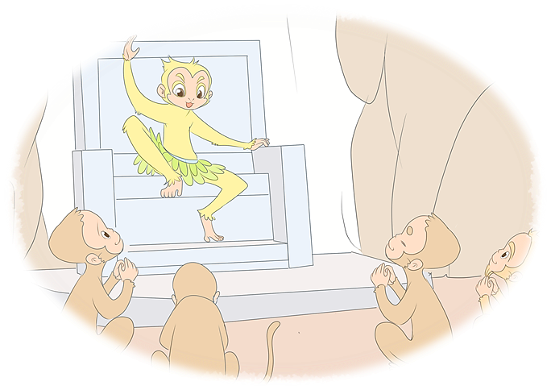
你能想象出群猴在洞中欢天喜地的样子，以及石猴威风、气派地端坐在石凳上，众猴俯首称臣的情景吗？

Slide 32
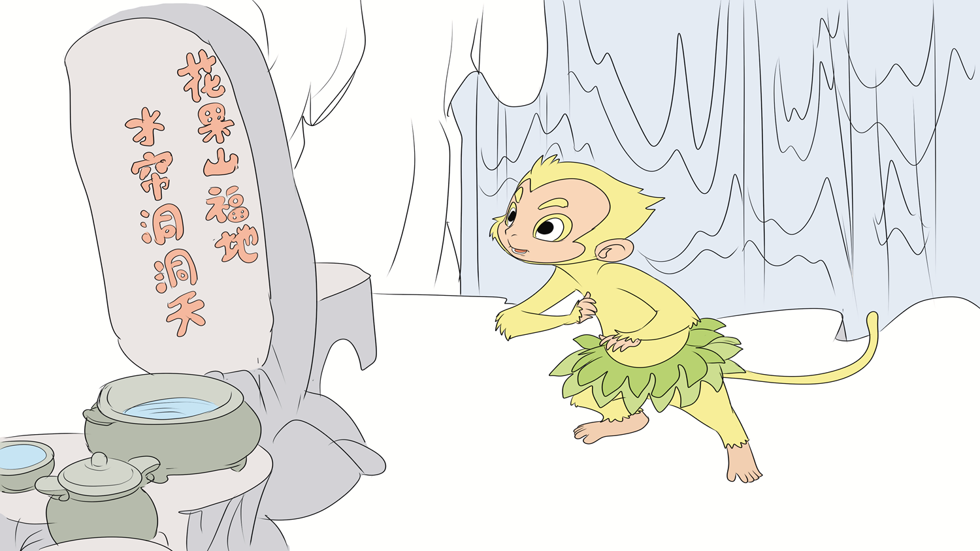

小组交流
在小组内练习用自己的话说说石猴出世和成为猴王的经过。
提示：
（1）结合自己对课文的理解，用自己的话复述。
（2）不要遗漏关键情节，要保证故事情节的合理、连贯。

Slide 33
评价标准
1.意思表达得清楚，语句连贯。
2.注意表达习惯：声音要洪亮，态度要自然大方。
复述完记得互相评价哦！

Slide 34

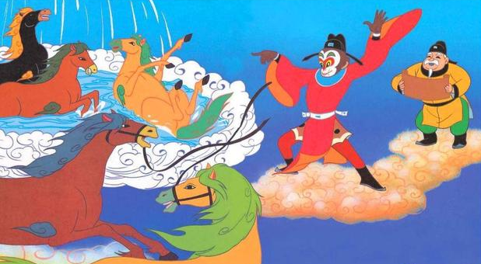
讲一讲
根据下面的图片和简单的文字，说说与它相关的故事。
官封弼马温

Slide 35
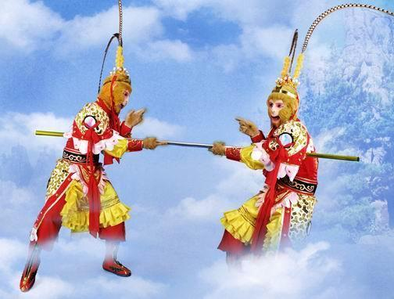
真假美猴王

Slide 36
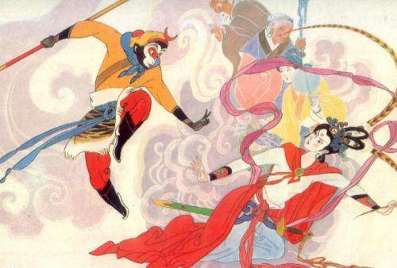
三打白骨精
孙悟空的各种特点在《三打白骨精》中体现得淋漓尽致，喜欢的同学可以自主阅读。

Slide 37


课后作业
自主阅读《西游记》，准备召开《西游记》故事会，看谁讲的故事最精彩。

Slide 38



QICAIKETANG
七彩课堂 伴你成长

